Slide 1
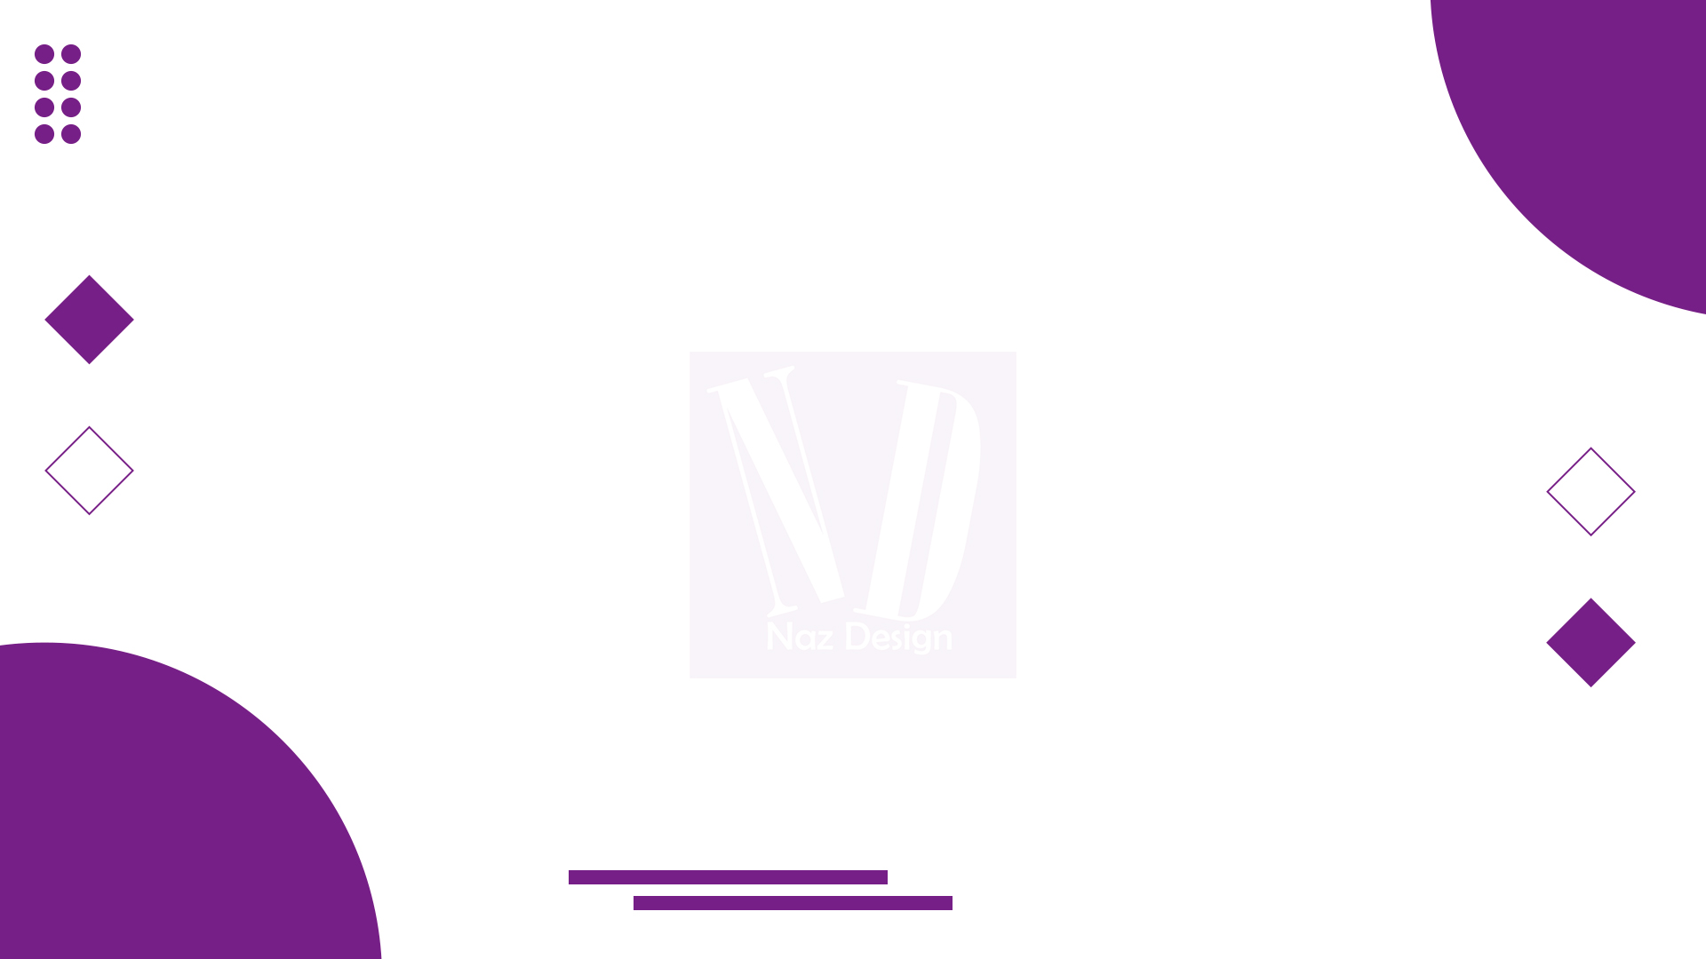
Naz Design
Студия продающей инфографики для маркетплейсов

Slide 2
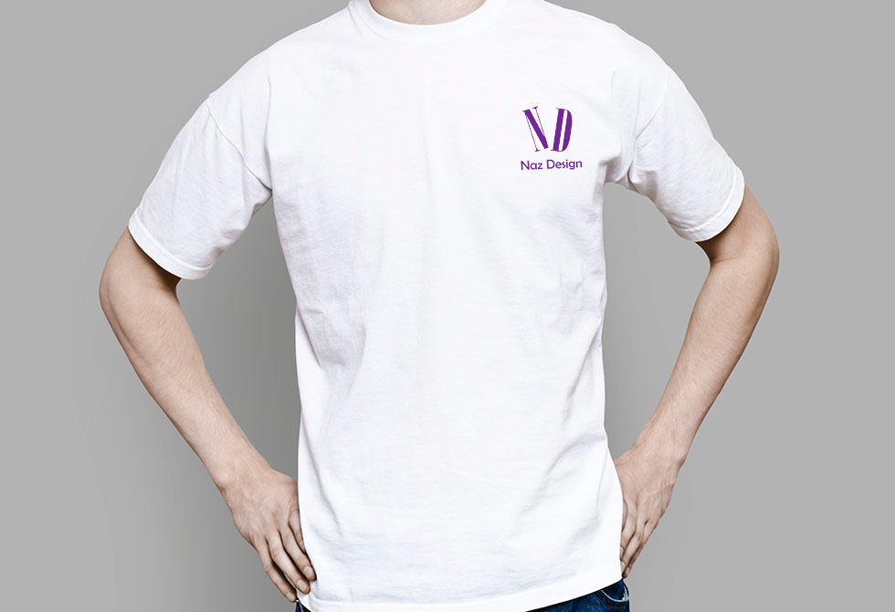
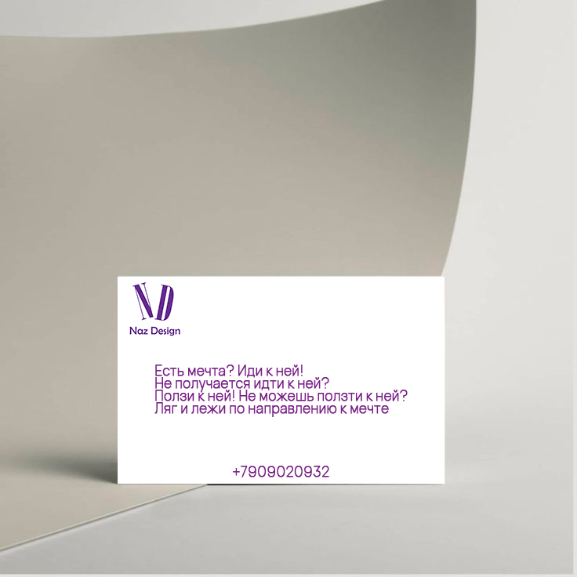
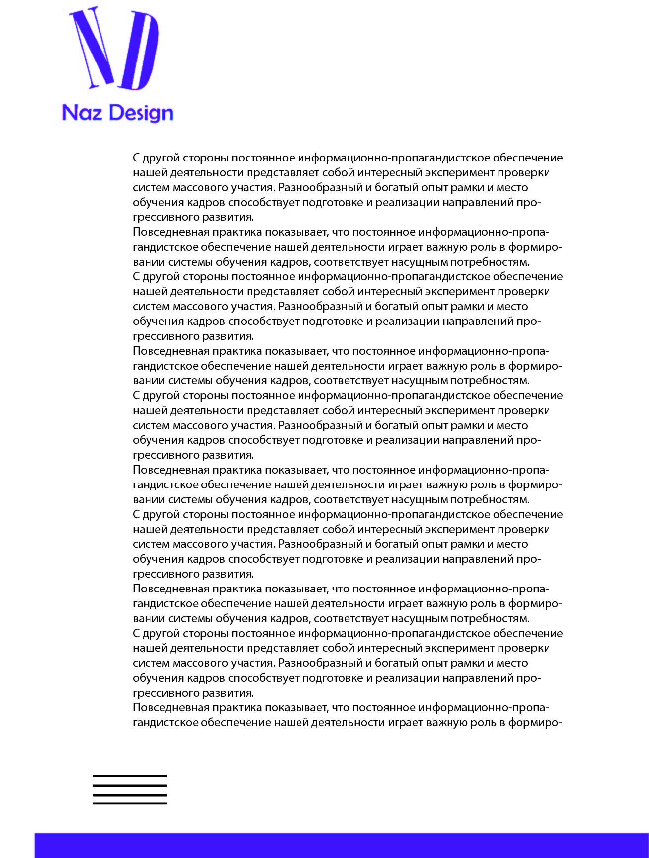
Кто мы
Студия Naz Design — команда дизайнеров и аналитиков, влюблённых в цифры и эстетику.
Специализируемся на инфографике для Wildberries, Ozon, Яндекс.Маркет и других площадок.
Наша миссия: сделать так, чтобы ваш товар не просто увидели, а выбрали и купили.

Slide 3
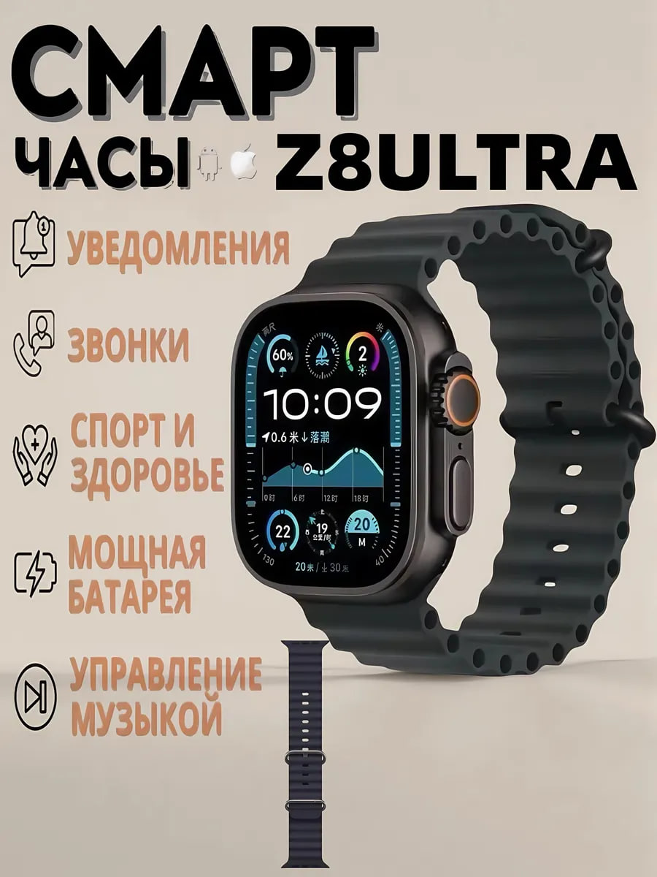
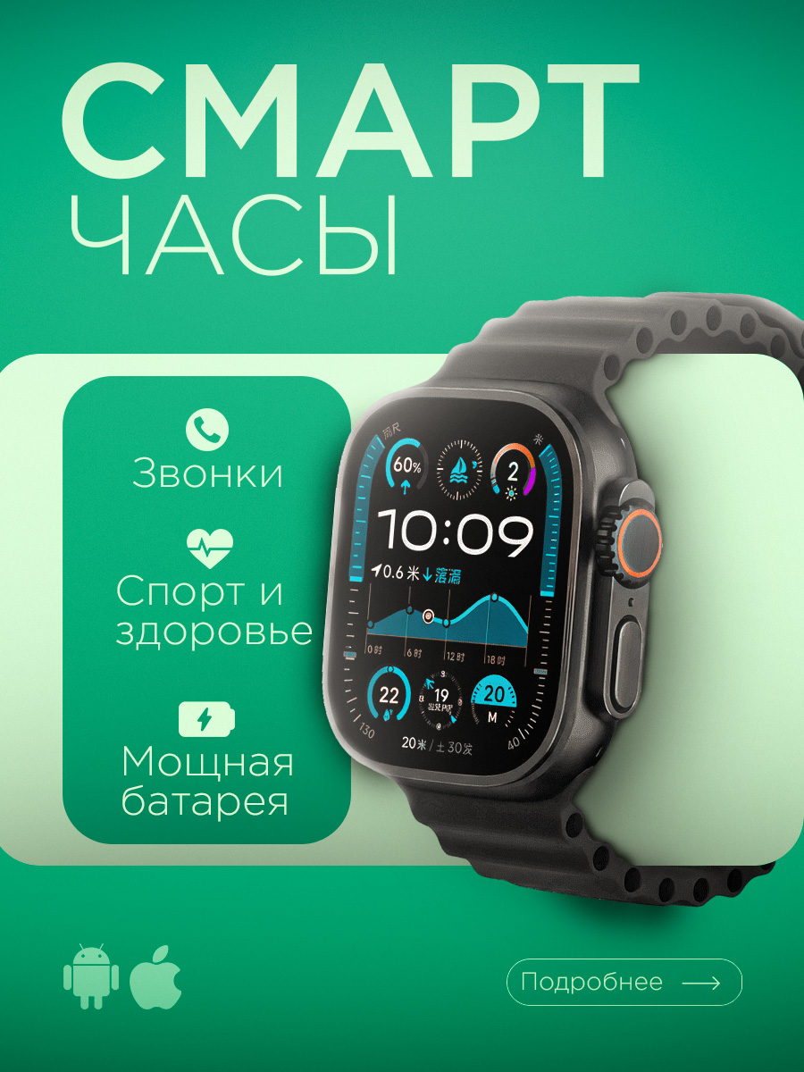
Почему инфографика —
это отличный инструмент
Проблема селлера
90% покупателей принимают решение о покупке, изучая карточку товара.
Первые 3 секунды определяют: останется клиент или уйдёт к конкуренту.
Без качественной инфографики карточка выглядит «серой», а товар — ненадёжным.
Главная боль:
«Товар отличный, а продажи стоят. Почему? Потому что карточка не продаёт».

Slide 4
Наше решение
Что мы создаём
Предметная инфографика для карточек товаров (преимущества, размеры, комплектация).
Rich-контент (баннеры, схемы, инструкции).
Дизайн, который учитывает алгоритмы маркетплейсов и поведение покупателей.
Результат:
Карточка, которая выделяется, вызывает доверие и моментально отвечает на все вопросы клиента.

Slide 5
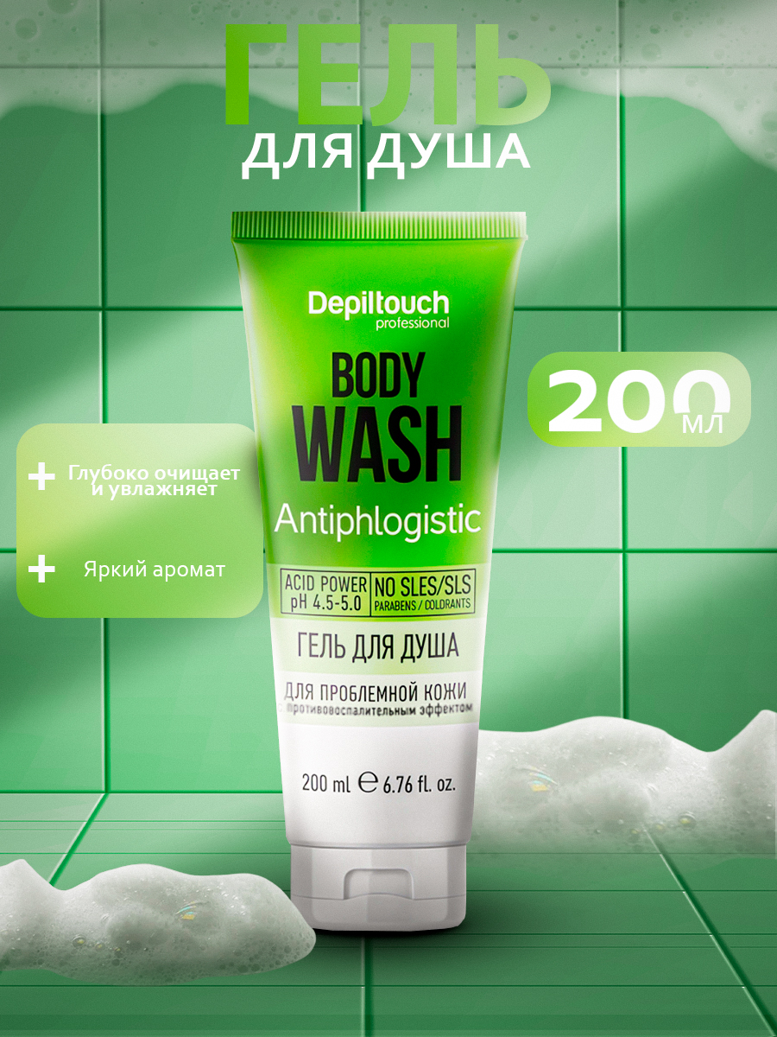
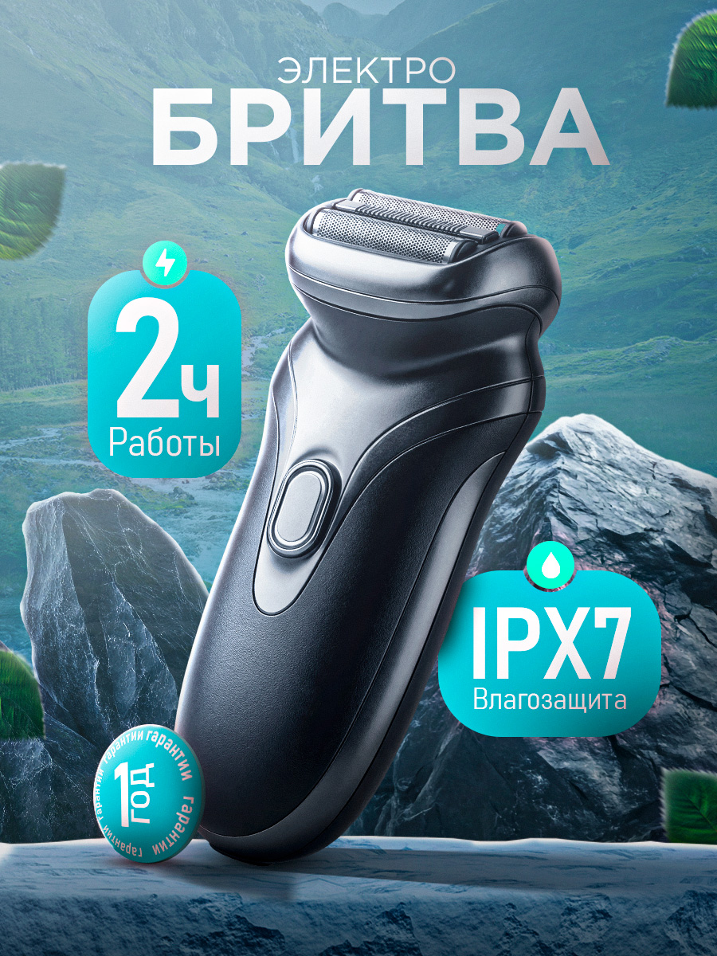
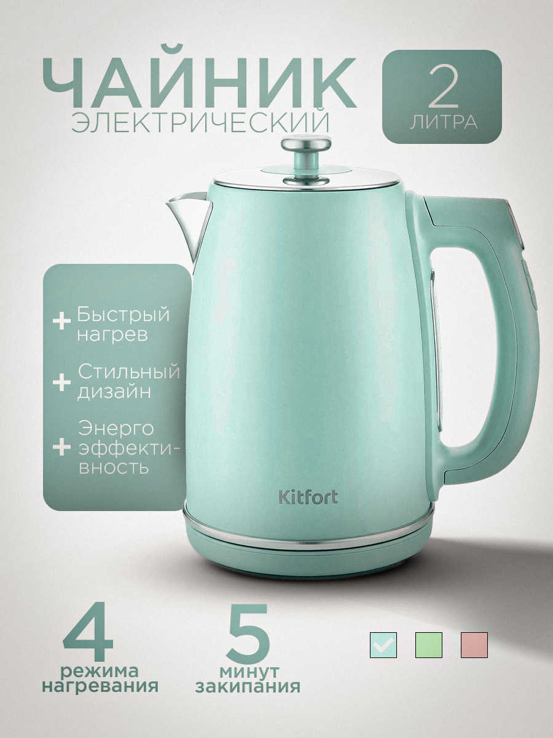

Slide 6
Целевая аудитория
и статистика
С кем и для кого мы работаем
85% наших клиентов — селлеры с оборотом от 500 000 до 5 млн рублей в месяц.
68% приходят по рекомендациям — доверие говорит само за себя.
92% заказчиков фиксируют рост конверсии карточки минимум на 25% в первый же месяц после обновления инфографики.

Slide 7
?
Почему выбирают нас
Преимущества Naz Design
Скорость — стандартный заказ за 2-3 рабочих дня.
Маркетинговая экспертиза — мы не просто рисуем, а знаем, как работают алгоритмы Ozon и Wildberries.
Комплексный подход — готовим макеты сразу под все требуемые разрешения.
Честность и договор — фиксируем сроки и гарантии, никакой «самодеятельности».
?

